Slide 1
Рекомендации по выполнению заданий второй части ОГЭ по итогам экспертизы диагностической работы по информатике в формате ОГЭ в 10-х классах
Вараксина Ж.В., учитель информатики
МАОУ «СОШ №84 г. Челябинска»

Slide 2
Задание 13.1
Используя информацию и иллюстративный материал, создайте презентацию из трех слайдов на тему «Бассенджи».
В презентации должны содержаться краткие иллюстрированные сведения о внешнем виде, происхождении и особенностях собак породы Бассенджи. Все слайды должны быть выполнены в едином стиле, каждый слайд должен быть озаглавлен.

Slide 3
Задание 13.1
Требования к оформлению презентации
Ровно три слайда без анимации.
Содержание, структура, форматирование шрифта и размещение изображений на слайдах:
первый слайд - титульный слайд с названием презентации; в подзаголовке - идентификационный номер участника экзамена;
второй слайд – основная информация в соответствие с заданием (макет слайда 2);
третий слайд – дополнительная информация по теме презентации (макет слайда 3).

Slide 4
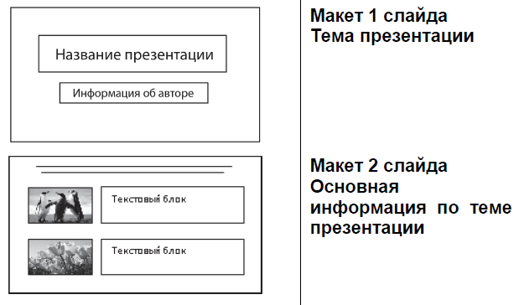
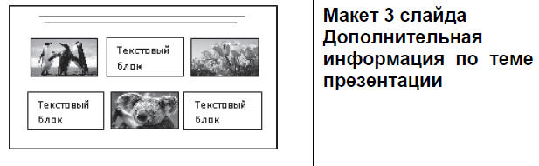

Slide 5
Требования к оформлению презентации
В презентации должен использоваться единый тип шрифта.
Размер шрифта для названия презентации на титульном слайде – 40 пт., для подзаголовка на титульном слайде и заголовков слайдов – 24 пт., для подзаголовков на втором и третьем слайдах и для основного текста - 20 пт.
Текст не должен перекрывать основные изображения, или сливаться с фоном.

Slide 6
Критерии оценивания задания 13.1
Представлена презентация по заданной теме, соответствующая условию задания:
структура – 3 слайда, заголовки, разметка;
шрифт - единый тип шрифта, размер по заданию, текст не перекрывает изображения;
изображения - не искажены при масштабировании (пропорции сохранены), не перекрывают текст и друг друга.

Slide 7
Критерии оценивания задания 13.1
Отсутствуют требования:
к дизайну слайдов,
к анимации,
к смене слайдов,
к форматированию абзацев.

Slide 8
Задание 13.2
Создайте в текстовом редакторе документ и напишите в нём следующий текст, точно воспроизведя всё оформление текста, имеющееся в образце.
Данный текст должен быть написан шрифтом размером 14 пунктов. Основной текст выровнен по ширине, и первая строка абзаца имеет отступ
в 1 см. В тексте есть слова, выделенные жирным шрифтом, курсивом
и подчеркиванием.
При этом допустимо, чтобы ширина Вашего текста отличалась от ширины текста в примере, поскольку ширина текста зависит от размера страницы и полей. В этом случае разбиение текста на строки должно соответствовать стандартной ширине абзаца.

Slide 9
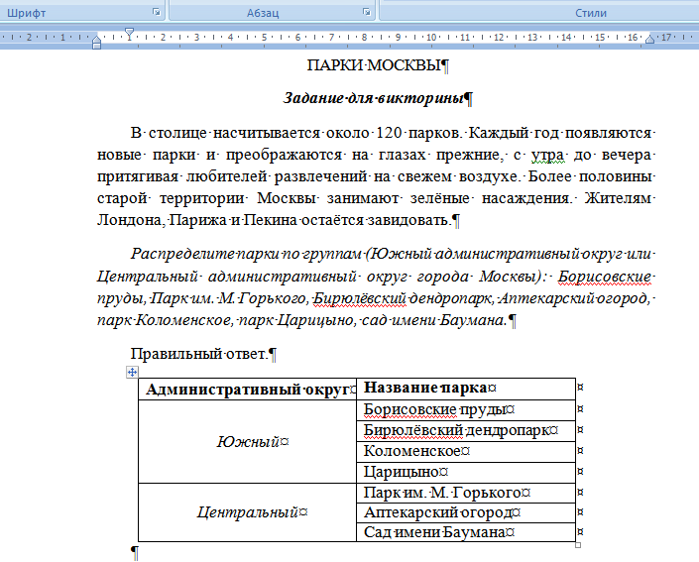

Slide 10
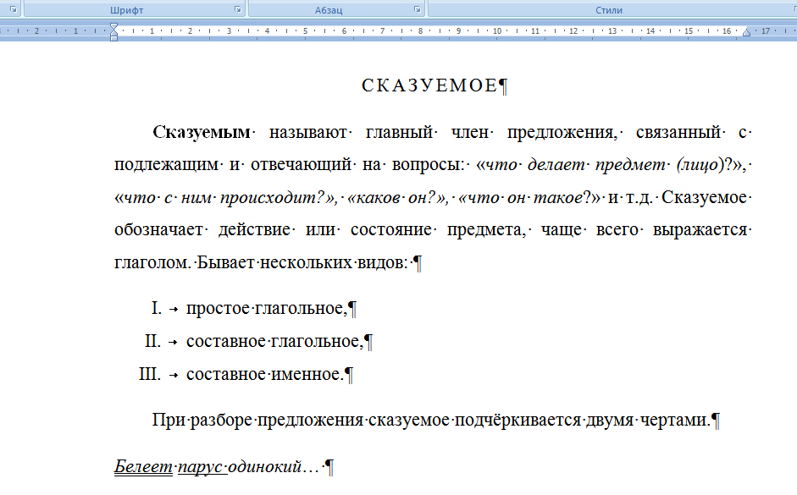

Slide 11
Критерии оценивания задания 13.2
2 балла
Основной текст набран прямым нормальным шрифтом размером 14 пунктов.
Текст в абзаце выровнен по ширине.
Правильно установлен абзацный отступ (1 см), не допускается использование пробелов для задания абзацного отступа.
В тексте не используются разрывы строк для перехода на новую строку (разбиение текста на строки осуществляется текстовым редактором).
В основном тексте все необходимые слова, и только они, выделены жирным шрифтом, курсивом и подчеркиванием.
Таблица содержит правильное количество строк и столбцов.

Slide 12
Критерии оценивания задания 13.2
2 балла
При этом в тексте допускается до пяти орфографических (пунктуационных) ошибок или опечаток, а также ошибок в расстановке пробелов между словами, знаками препинания и т.д.
Также текст может содержать не более одной ошибки из числа следующих.
1. Используется шрифт неверного размера.
2. Одно слово из выделенных в примере не выделено жирным или курсивным шрифтом или подчёркиванием или в заголовке не заглавные буквы.
3. Шрифт в основном абзаце не выровнен по ширине.
4. Нет абзацного отступа в первой строке абзаца

Slide 13
Критерии оценивания задания 13.2
1 балл
Не выполнены условия, позволяющие поставить 2 балла. При этом ошибок, перечисленных выше, две или три, или имеется одна из следующих ошибок:
Отсутствует таблица, либо таблица содержит неправильное количество строк и столбцов.
Используются символы разрыва строк или конца абзаца для разбиения текста на строки.
Абзацный отступ сделан при помощи пробелов.
При этом в тексте допускается до 10 орфографических (пунктуационных) ошибок или опечаток, ошибок в расстановке пробелов и т.д.

Slide 14
Критерии оценивания задания 13.2
0 баллов
Задание выполнено неверно,
или
имеется не менее четырёх ошибок,
перечисленных в критериях на 2 балла,
или
не менее двух ошибок, перечисленных в критериях на 1 балл.

Slide 15
Задание 14
Задание 14 заключается в обработке большого массива данных с использованием электронной таблицы.
При выполнении задания 14 обучающийся находит ответы на вопросы, сформулированные в задании, используя средства электронной таблицы.

Slide 16
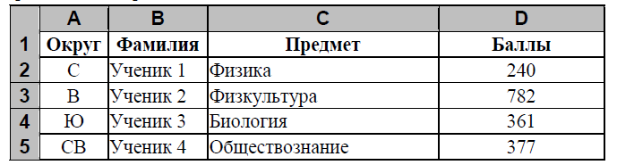
Задание 14
Выполните задание:
…
3. Постройте круговую диаграмму, отображающую соотношение числа участников из округов с кодами «В», «Зел» и «З». Левый верхний угол диаграммы разместите вблизи ячейки G6. В поле диаграммы должна присутствовать легенда (обозначение, какой сектор диаграммы соответствует каким данным) и числовые значения данных, по которым построена диаграмма.

Slide 17
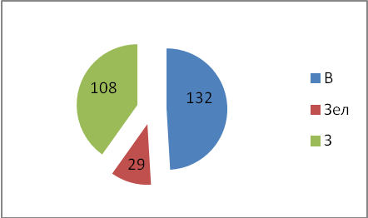
Задание 14

Slide 18
Источники:
Кириенко Д.П., Крылов С.С., Лещинер В.Р., Путимцева Ю.С. Методические материалы для предметных комиссий субъектов РФ по проверке выполнения заданий с развернутым ответом экзаменационных работ ОГЭ 2020 года по информатике. ФИПИ. 2020
Демонстрационный вариант контрольных измерительных материалов основного государственного экзамена 2020 года по ИНФОРМАТИКЕ. ФИПИ. 2020

